Slide 1
Permasalahan Moral yang Terjadi di Lingkungan Sekitar
(Faktor penyebab, Solusi, dan Cara menangani nya)
Nama: Ni Made Viska
NPM: 2013053156
Kelas: 3B
Kuis 1 Pendidikan Nilai dan Moral

Slide 2
Moral
Sejatinya moral adalah sesuatu yang sangat dibutuhkan untuk setiap orang. Moral dapat mengendalikan baik buruknya seseorang melalui perilakunya. Orang yang bermoral dinilai lebih sopan dan santun, baik dan berbudi daripada orang yang minim moralnya. Moral sebagai budi pekerti sangatlah dijunjung tinggi bagi setiap orang. Namun, disisi yang lain masih ada terdapat orang yang minim kesadarannya terhadap nilai – nilai moralitas yang ada dan berlaku di masyarakat. Tak dapat dipungkiri di era yang serba canggih ini masih ada saja oknum – oknum yang dirasa kurang memperhatikan nilai moralitas yang ada. Disisi lain juga masih banyak orang – orang yang sangatlah peduli akan pentingnya moral dan menjadi orang yang bermoral.

Slide 3
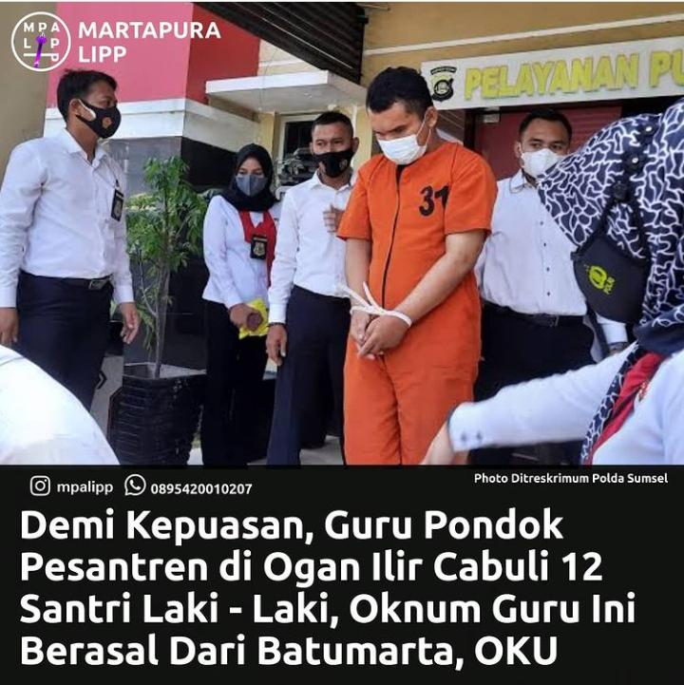
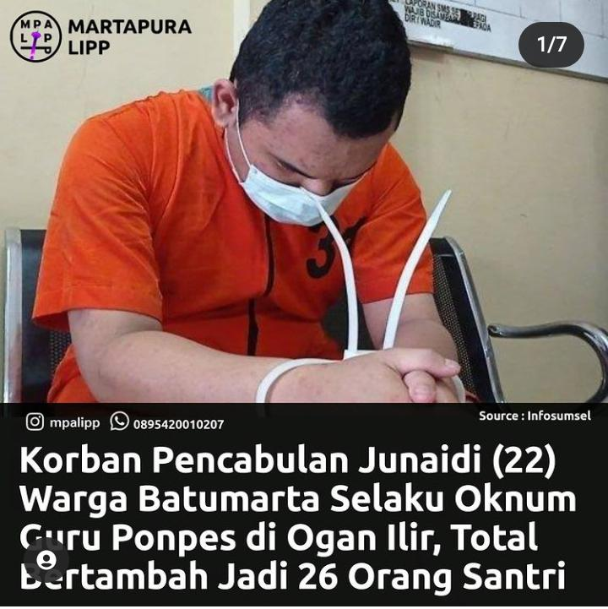
Permasalahan Moral yang Terjadi di Lingkungan Sekitar
Gambar disamping merupakan contoh permasalahan moral yang terjadi di lingkungan sekitar. Di era sekarang ini semakin banyak menyeruak perilaku – perilaku yang tidak menyenangkan akibat kerusakan moral manusia. Dalam gambar tersebut seorang tersangka kasus pencabulan sekaligus penyimpangan seksual oleh seorang guru terhadap siswa nya yang merupakan santri di ponpes (pondok pesantren) tempat tersangka megajar. Syukurlah sekarang tersangka pelaku pencabulan telah diamankan oleh pihak yang berwajib.

Slide 4
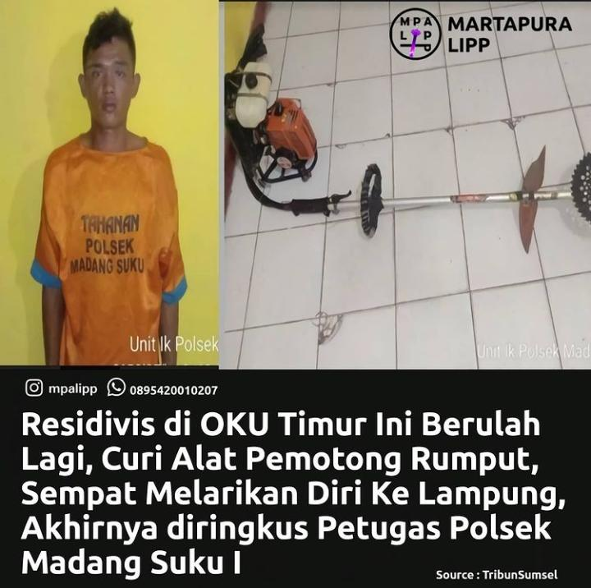

Kasus permasalahan moral yang selanjutnya adalah pencurian yang dilakukan oleh seorang pemuda. Pemuda tersebut dikabarkan mencuri alat pemotong rumput, kemudian setelah ia melakukan tindak pencurian, pemuda tersebut sempat kabur dan melarikan diri ke Lampung. Ternyata pemuda ini juga sebelumnya pernah di tahan dan menjalani hukuman di Lapas dengan kasus yang sama yaitu pencurian disertai pemberatan. Kini ia kembali mengulangi hal tersebut, tak berselang lama akhirnya ia berhasil diamankan oleh pihak yang berwajib.

Slide 5
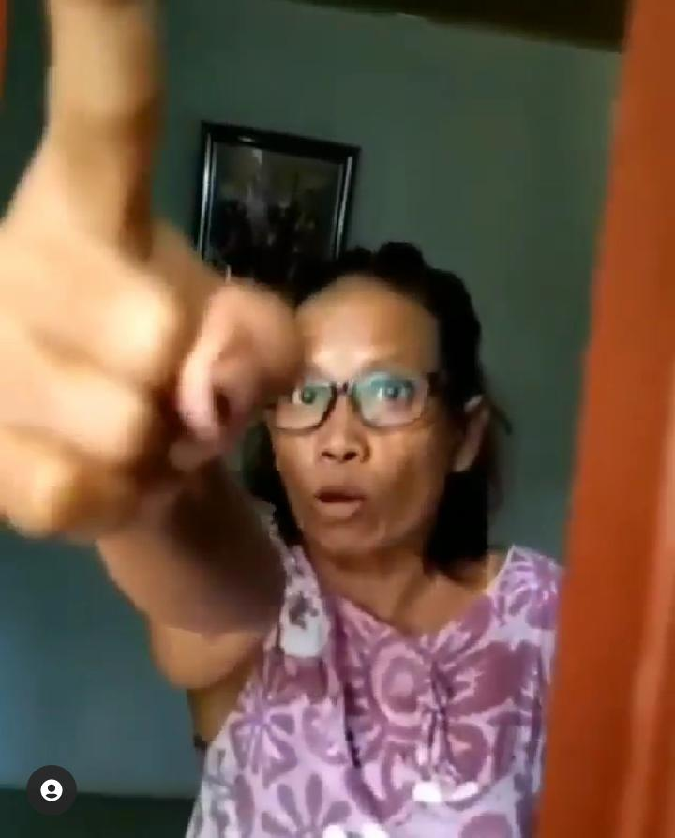
Terakhir mengenai permasalahan moral yang terjadi di lingkungan rumah, foto disamping memperlihatkan seorang ibu – ibu paruh baya sedang kesal dan menunjuk ke arah kamera. Sumber tersebut didapat dari rekaman seorang kurir yang merekam aksi marah – marah dari ibu tersebut yang kini telah beredar di media sosial. Diduga ibu itu marah dan tak terima lantaran barang yang telah ia pesan di suatu online shop tidak sesuai dengan apa yang ia harapkan, kemudian ia ingin mengembalikan barang seharga 700 ribu tersebut ke kurir. Namun, kurir berasa terbebani karena tindakan yang telah dilakukan oleh si ibu sudah melanggar SOP belanja online.
Dan seperti yang kita lihat bahwa si ibu tampak memarahi dan mencaci maki kurir yang telah mengantar belanjaan dari online shop tersebut.

Slide 6
Permasalahan Moral yang Umum Terjadi
Adapun permasalahan moral yang seringkali terjadi di lingkup masyarakat Indonesia maupun golongan pejabat negara sebagai berikut.
1. KKN (korupsi, kolusi, dan nepotisme)
2. Pelanggaran HAM
3. Pelecehan seksual
4. Kekerasan terhadap anak
5. Kekerasan terhadap wanita
6. KDRT (kekerasan dalam rumah tangga)
7. Pornografi
8. PSK (pelaku seks komersial)
9. Penyalahgunaan narkoba
10. Mencuri
Dsb.

Slide 7
Faktor Penyebab Permasalahan Moral
Adapun faktor penyebab dari permasalahan moral yang ada sebagai berikut.
1.Tidak menjadikan Pancasila sebagai pedoman hidup bermasyarakat
2. Kurangnya bimbingan dari orang tua sehingga anak terlibat dalam permasalahan moral
3. Faktor ekonomi yang sulit sehingga menyebabkan seseorang mencuri
4. Adanya gangguan perilaku/gangguan jiwa yang diderita seseorang hingga dia melakukan hal – hal yang bertentangan dengan nilai – nilai moral

Slide 8
5. Kurangnya rasa empati terhadap sesama
6. Tidak menghiraukan aturan – aturan yang berlaku di masyarakat.
7. Adanya ancaman dari luar sehingga menyebabkan orang tersebut melakukan permasalahan moral
8. Lingkungan sekitar yang kurang baik
9. Tidak memberi filter/menyaring segala informasi yang didapat dengan baik
10. Bersikap acuh tak acuh terhadap nilai – nilai moral yang diajarkan oleh guru.
Dsb.

Slide 9
Solusi dari Permasalahan Moral yang Terjadi
Sejatinya solusi terbaik bagi permasalahan moral ialah dari diri sendiri untuk berubah menjadi pribadi yang lebih baik lagi, karena walau bagaimanapun ketika orang lain membenahi diri kita tetapi kita tetep tidak ada itikad untuk berubah maka hasilnya akan tetap sama. Disamping itu banyak solusi yang bisa diambil dari permasalahan moral yang telah diperbuat misalnya dengan bertanggung jawab atas apa yang telah terjadi, mengakui kesalahan yang diperbuat, berani menerima hukuman, memperbaiki diri, serta menambah keimanan kepada Tuhan Yang Maha Esa.

Slide 10
Cara Menangani Permasalahan Moral
Adapun cara menangani permasalahan moral yang terjadi ialah sebagai berikut.
1. Lebih mendekatkan diri kepada Tuhan Yang Maha Esa
2. Pemberikan bimbingan
3. Pemberian teguran
4. Melakukan konseling individual
5. Memberi sanksi/penjatuhan hukuman terhadap permasalahan yang dinilai
serius

Slide 11
6. Tegas dalam mendidik anak
7. Menanamkan pendidikan karakter sejak dini
8. Memilih teman dalam bergaul
9. Tidak mudah terpengaruh oleh lingkungan sekitar yang kurang baik
10. Menyibukkan diri dengan hal – hal yang positif

Slide 12
Terimakasih

